Slide 1
Introduction to Computational Thinking Chapter 7: Programming Languages
Rui Mao
Shenzhen University
Shenzhen Institute of Computing Sciences

Slide 2
程序设计语言(课本第四章)

Slide 3
4.1 程序设计语言简介
根据程序设计语言与计算机硬件的联系程度将程序设计语言分为3类
机器语言（Machine Language）
汇编语言（Assembly Language）
高级语言（High-level Language）

Slide 4
机器语言
优点：能够被计算机直接识别，占用内存少，执行速度快。
缺点：难于记忆和识别。效率低下，可移植性差。

Slide 5
例 4.1 假设某型号计算机共有16个寄存器，用4位进行编号；共支持256个长度为一个字节的内存单元，用8位进行编号；每条指令长2个字节，前4位是操作的编码，后12位是操作的参数。假设有如下格式的几条指令：
操作码 操作数 描述
0000 RXY 将数值XY（8位）放到编号R（4位）的寄存器中
0001 RST 将寄存器R（4位）和S（4位）的内容相加放到T（4位）中
0010 RXY 将寄存器R（4位）的内容写到编号为XY（8位）的内存单元中
用机器语言求解3+7并把结果写在4号内存单元：
答案：
0000 0001 0000 0011
0000 0010 0000 0111
0001 0000 0001 0010
0010 0010 0000 0100
0
mov 0,3
mov 1,7
add 0 1,2
str 2,4
01

Slide 6
汇编语言
汇编程序源程序
目标程序
可执行程序
汇编程序
连接程序
图 4 - 1 汇编语言翻译成机器语言的过程
优点：
缺点：
相比机器语言更容易识别、记忆
需要汇编程序转换为机器语言才能被计算机识别
操控灵活、执行速度快
冗长、复杂、容易出错，开发时间长

Slide 7
例 4.2 为例 4.1中的计算机设计汇编语言，假设用mov（move，移动）表示0000指令，用add（相加）表示0001指令，用str（store，存储）表示0010指令，用汇编语言求解3+7并把结果写在4号内存单元：
答案：
mov 0,3
mov 1,7
add 0 1,2
str 2,4

Slide 8
高级语言
优点：提高程序设计生产率，提高程序的可读性。
缺点：计算机不能直接识别。

Slide 9
解释执行与编译执行：
高级程序源程序
执行结果
解释程序
图 4 - 3 解释执行
高级程序源程序
目标程序
可执行程序
编译程序
连接程序
图 4 - 4 编译执行

Slide 10
图 4 - 2 从高级语言到机器语言的转换过程

Slide 11
发展历史
① 1940-1950：开端
② 1950-1967：百花齐放的阶段
③ 1968-1978：范型发展阶段
④ 1979-1989：巩固提高阶段
⑤ 1990-1999：互联网时代
⑥ 2000-：进一步发展的新世纪

Slide 12
分类
数目繁多的高级程序设计语言可以按照其设计理念、组织原理或范型（Paradigm）分为几个大类：
1、命令式程序设计语言（Imperative Programming Language）
2、函数式程序设计语言（Functional Programming Language）
3、逻辑程序设计语言（Logical Programming Language）
其中命令式程序设计语言又可以分为：
结构化程序设计语言（Structured Programming Language）
面向对象程序设计语言（Object-Oriented Programming Language）

Slide 13
命令式程序设计语言
结构化程序设计语言
面向对象程序设计语言
FORTRAN
ALGOL
COBOL
PASCAL
BASIC
C
Visual Basic
C++
Java
Delphi
C#
Python

Slide 14
结构化程序设计语言
Rome is not built in a day，结构化程序设计思想的确立先后有包括意大利计算机学家科拉多·鲍姆（Corrado Böhm）和朱塞佩·贾可皮尼（Giuseppe Jacopini）、荷兰计算机学家迪杰斯特拉（Edsger Wybe Dijkstra）、美国计算机学家罗伯特·弗洛伊德（Robert W Floyd）、英国计算机学家东尼·霍尔（Sir Charles Antony Richard Hoare）等诸多计算机科学家的贡献。

Slide 15
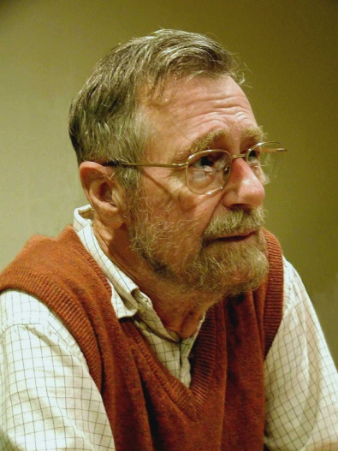
结构化程序设计语言
1968年3月在《ACM通讯》上发表了著名的论文“Go To Statement Considered Harmful”
最短路径算法和银行家算法
1972年图灵奖
艾兹格·迪杰斯特拉
(Edsger Wybe Dijkstra)

Slide 16
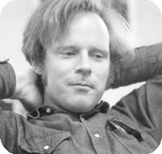
结构化程序设计语言
弗洛伊德算法
开创性地在程序验证中使用了逻辑断言
威廉姆斯(J．Williams）在1964年共同发明了著名的堆排序算法
1978年图灵奖
罗伯特•弗洛伊德
(Robert W Floyd)

Slide 17
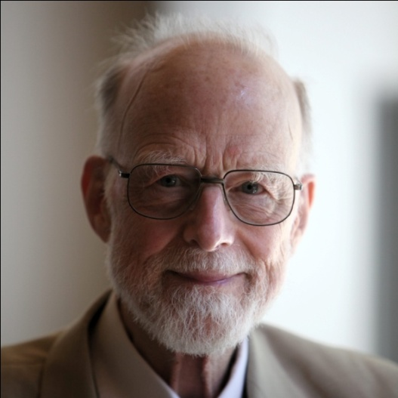
结构化程序设计语言
快速排序算法、霍尔逻辑、交谈循序程式
1980年图灵奖
东尼•霍尔
(Sir Charles Antony Richard Hoare)

Slide 18
结构化程序设计语言
结构化程序定理（Structured Program Theorem）：
任何一个可计算的算法都可以只用顺序、分支选择和循环这三种基本结构来表达。

Slide 19
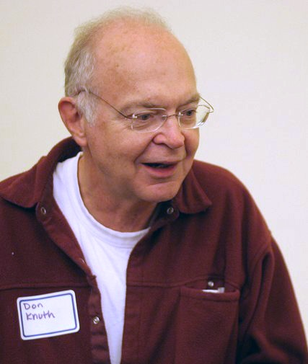
富有争议的goto
结构化程序设计强调使用子程序、程序块和包括for循环等在内的控制语句来规划程序的结构，排斥goto语句。
唐纳德•克努斯在1974年发表的论文“Structured Programming with Goto Statements”提出了一些使用goto语句可以使得程序更清楚有效的反例
传世著作《计算机程序设计艺术》（The Art of Computer Programming）
唐纳德•克努斯
(Donald Ervin Knuth)
1974年图灵奖

Slide 20
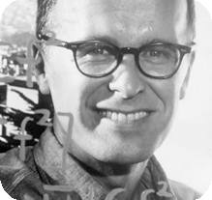
FORTRAN
FORmula TRANslator（公式翻译器）
约翰·巴克斯于20世纪50年代中期设计
特点：接近数学公式，简单易用，易读性强。
主要用于数值计算。
约翰•巴克斯
(John Backus)

Slide 21
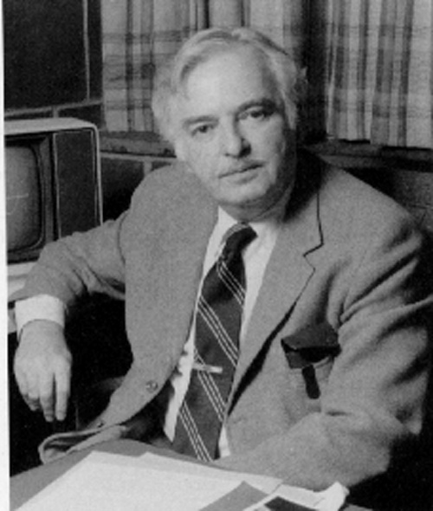
BASIC
Beginner‘s All-purpose Symbolic Instruction Code（初学者多用符号式指令代码）
约翰·基米尼和托马斯·科茨于1964年发明
特点：易学、易懂、易记、易用,是初学者的入门语言
约翰•基米尼
(John George Kemeny)

Slide 22
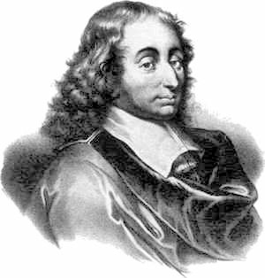
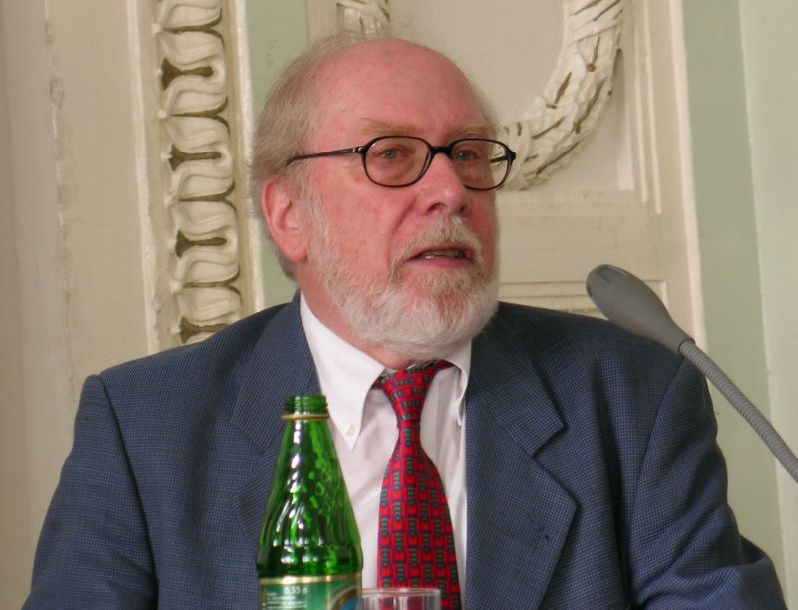
PASCAL
布莱兹•帕斯卡
(Blaise Pascal)
尼克劳斯•维尔特
(Niklaus Wirth)
为纪念17世纪法国数学家和哲学家布莱兹·帕斯卡
尼克劳斯·维尔特于1971年正式发表
特点：严格的结构化形式；丰富完备的数据类型；运行效率高；查错能力强。
Pascal语言可以被方便地用于描述各种算法与数据结构。故而一直被广泛地用于教学当中。

Slide 23
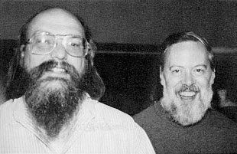
C语言
最初的C语言是为描述和实现Unix操作系统而设计的，随着Unix的出名而闻名。
20世纪70年代初，丹尼斯·里奇在肯·汤普逊研制的B语言的基础上推出了C语言
特点：兼顾了高级语言和汇编语言的特点,简洁、丰富、可移植。既有高级语言的自然,又有利用计算机硬件指令的直接。成为世界上应用最广泛的程序设计语言。
丹尼斯•里奇(Dennis Ritchie)(右)
肯•汤普逊(Ken Thompson)

Slide 24
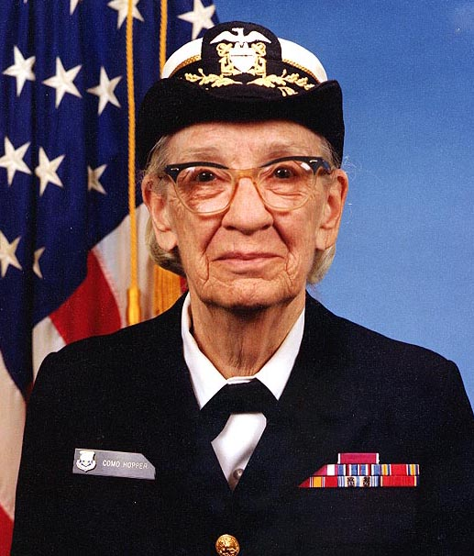
COBOL
COmmon Business Oriented Language（通用商业语言）
是最早的高级编程语言之一，是世界上第一个商用语言。其设计思想在很大程度上来自于美国女计算机科学家格蕾丝·穆雷·霍普。
1959年,由美国的一些计算机用户组织和政府部门为专门解决经企管理问题共同设计了专用于商务处理的计算机语言COBOL,并于1961年由美国数据系统语言协会公布
特点：使用了300多个英语保留字,大量采用普通英语词汇和句型，程序通俗易懂。语法规则严格，编写的任一源程序,都要依次按标识部、环境部、数据部和过程部四部分书写。主要应用于情报检索、商业数据处理等管理领域。
格蕾丝•穆雷•霍普
(Grace Murray Hopper)

Slide 25
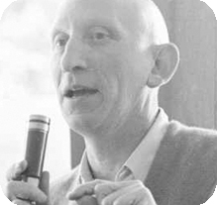
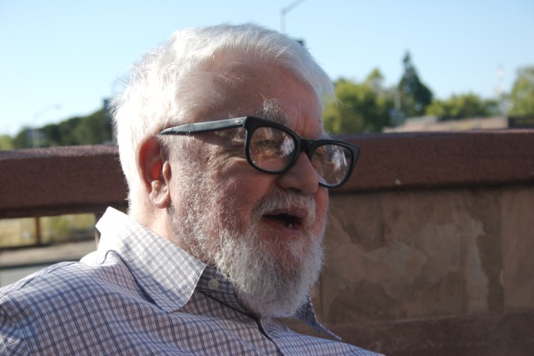
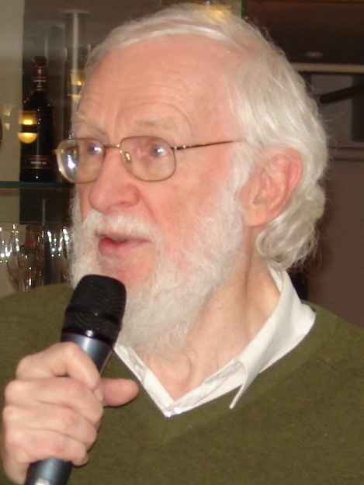
ALGOL语言
艾伦•佩利
(Alan Jay Perlis)
约翰•麦卡锡
(John McCarthy)
彼得•诺尔
(Peter Naur)
ALGOrithmic Language（算法语言）
特点：算法描述作为主要目的，其语法设计清晰严格，虽然语言本身没有被广泛的使用，但它是许多现代程序语言的概念基础。

Slide 26
面向对象程序设计语言
原因：软件危机（Software Crisis）
落后的软件生产方式无法满足迅速增长的计算机软件需求，从而导致软件开发与维护过程中出现一系列严重问题的现象。
基本概念：
①对象。
②类。
③继承。
④多态性。

Slide 27

Visual Basic
微软公司于1991年在BASIC语言基础上发布
特点：
1、事件驱动（Event-Driven）
2、可视化编程
“VB之父”Alan Cooper

Slide 28
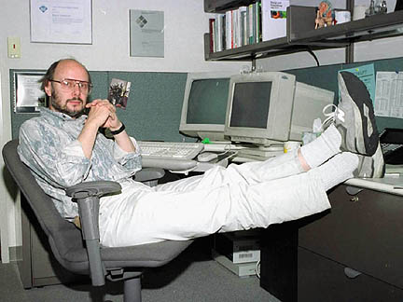
C++
1979年，Bjarne Stroustrup开始对C进行改进和扩充，最初的成果称为“带类的C”，1983年正式命名为C++
特点：
全面兼容C语言，保持了C的紧凑、灵活、高效和易移植性强的优点
运行性能高
是当前面向对象程序设计的主流语言
Bjarne Stroustrup

Slide 29
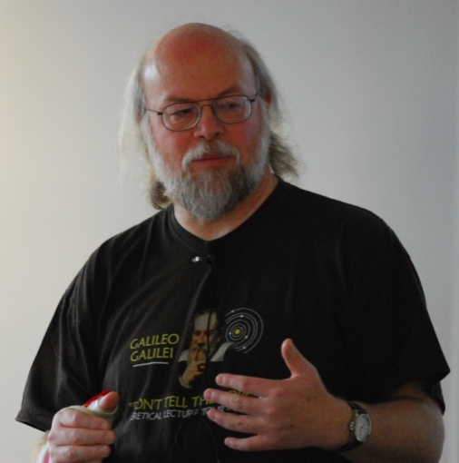
Java
由SUN公司1995年5月推出
分为三个体系：
JavaSE(Java2 Platform Standard Edition，java标准版)
JavaEE(Java2 Platform,Enterprise Edition，java企业版)
JavaME(Java 2 Platform Micro Edition，java微型版)
特点：
简捷易学、面向对象、适用于网络分布环境、解释执行和多线程、具有一定的安全健壮性
“Java之父”詹姆斯•高斯林
(James Gosling)

Slide 30

Delphi & C#
Delphi：
Borland（宝兰）公司于1995年开发，主创者为安德斯·海尔斯伯格
由Pascal发展而来，使用Object Pascal作为核心
C#语言：
微软公司发布的一种面向对象的、运行于.NET Framework上的高级程序设计语言
安德斯•海尔斯伯格
(Anders Hejlsberg)
安德斯·海尔斯伯格1996年跳槽去了微软，开发了Visual J++
2000年，由于侵权诉讼，微软用C#取代了Visual J++
特点：安全、稳定、简单

Slide 31

Python
近年来日渐流行
特点：
能够很轻松的把用其他语言制作的各种模块（尤其是C/C++）轻松地联结在一起
可读性、性能、源代码重用度、扩展性几方面都优于普通的shell脚本
经常被用于编写服务器软件
Guido van Rossum

Slide 32
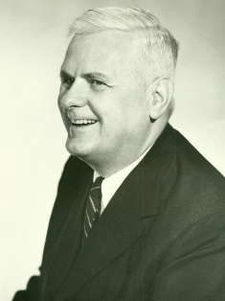
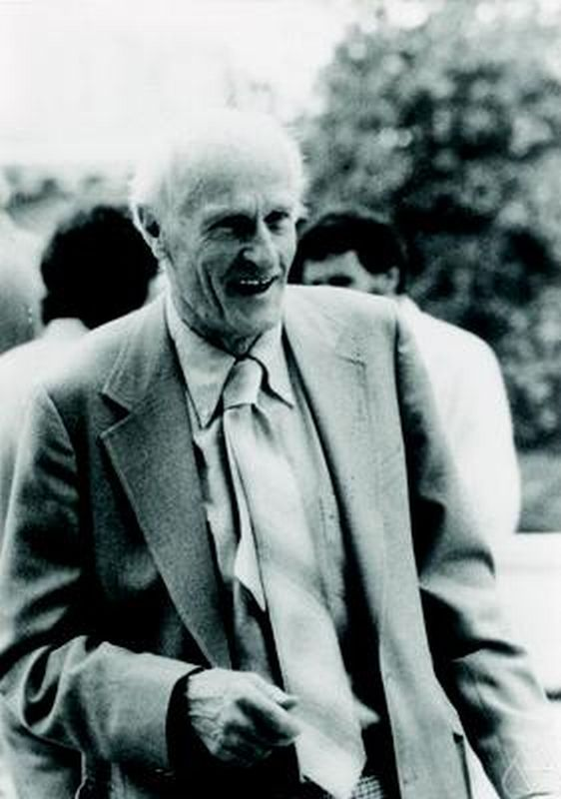
函数式程序设计语言
又称为非冯诺伊曼式语言
特点:
①函数是"第一等公民"
②只用“表达式”，不用“语句”
③没有"副作用"
阿隆佐•邱奇
(Alonzo Church)
斯蒂芬•科尔•克莱尼
(Stephen Cole Kleene)
④不修改状态
⑤引用透明

Slide 33
LISP:约翰·麦卡锡（John McCarthy）等在1960年左右发明了LISP ，是一种基于λ演算的函数式编程语言，其特长在于操作符号性的数据和复杂的数据结构。
Haskell:1980 年代末期发布的Haskell，是在编程语言Miranda 的基础上进行了标准化的纯函数式编程语言，集合了很多函数式编程研究的思想，利用很简单的叙述就可以完成链表、矩阵等数据结构，现如今非常广泛地被用于研究的一种函数语言。
Erlang：由瑞典电信设备制造商爱立信所辖的CS-Lab开发，是一种通用的面向并发的编程语言。
Ruby：在20世纪90年代由日本人松本行弘开发。程序通常非常直观，按照编程人认为它应该的方式运行。

Slide 34
逻辑式程序设计语言
Prolog
特点：
1、是一种描述语言
2、数据和程序结构统一
3、递归

Slide 35
标记语言和web开发语言
标记语言
HTML (HyperText Markup Language)
CSS（Cascading Style Sheets）
XML（Extensible Markup Language）
XHTML（ The Extensible HyperText Markup Language）

Slide 36
标记语言和web开发语言
web开发语言
CGI（Common Gateway Interface）
ASP（ Active Server Page ）
VBScript（Visual Basic Script）
PHP（Hypertext Preprocessor）
JSP（Java Server Pages）
JavaScript
AJAX （ Asynchronous JavaScript and XML）

Slide 37
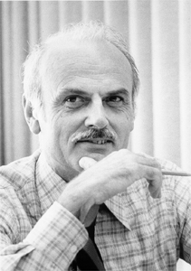
SQL语言
结构化查询语言
（Structured Query Language）
①数据查询语言（DQL-Data Query Language）：SELECT语句；
②数据操纵语言（DML-Data Manipulation Language）：INSERT、UPDATE和DELETE语句；③数据定义语言（DDL-Data Definition Language）：CREATE、 ALTER和DROP语句；④数据控制语言（DCL-Data Control Language）:COMMIT WORK和ROLLBACK WORK语句。
埃德加•科德
(Edgar F. Codd)

Slide 38
本章小结
程序设计语言
机器语言
汇编语言
高级语言
命令式程序设计语言
函数式程序设计语言
逻辑程序设计语言
结构化程序设计语言
面向对象程序设计语言

